Slide 1
Проект «Я и море»

Slide 2
Проблема: «Какие бывают обитатели моря»

Slide 3
Цель: Создание условий для воспитания экологической культуры и развития познавательных и творческих способностей детей.

Slide 4
Задачи:
расширять представления детей об обитателях морских глубин, формировать умение размышлять;;
развивать эстетическое восприятие окружающего мира, способность видеть красивое;
развивать способность вслушиваться в звуки природы;
развивать познавательный интерес, творческие способности;
развивать координацию движений, ловкость, активизировать моторику рук;
учить охранять окружающую среду;
создать веселое настроение, положительную атмосферу.

Slide 5
Предполагаемый результат:
владеть понятиями «морские животные», «рыбы»;
иметь простейшие представления о некоторых особенностях строения тела в связи с их жизнью в воде, способах их передвижения (плавает, ползает), способах маскировки, об уникальности каждого вида;
выставка рисунков детей с родителями «Морские обитатели» с составлением описательного рассказа;
оформление мини-музея «Морской мир»;
выставка поделок «Море и морские тайны»;
создание панно «Морское дно», составление рассказа «Что мы знаем о море»;
развлечение «Путешествие в подводный мир».

Slide 6
Предварительная работа:
Рассматривание иллюстраций по теме «Море»,«Морские обитатели»;
Чтение энциклопедий, знакомство с литературными произведениями;
Загадывание загадок;
Просмотр мультфильмов «Разноцветная семейка», «Сказка о рыбаке и рыбке», «Русалочка», «В поисках Немо», «Подводная братва»;
Беседы «Какое бывает море», «Кто где живет», «Чем питаются морские обитатели»;
Дидактические игры «Ловим рыбку», «Найди морского обитателя по описанию», «Кто где живет»;
Слушание музыки;
Разучивание пословиц, поговорок, стихов о животных.

Slide 7
Речевой центр

Slide 8
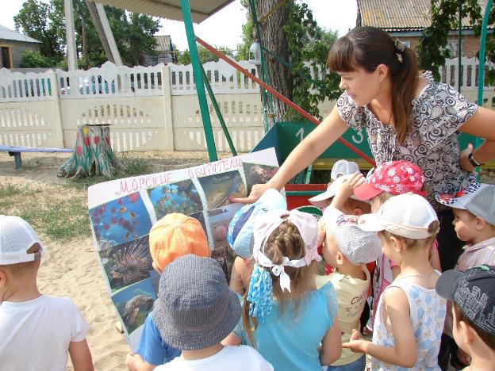
Рассматривание картин

Slide 9
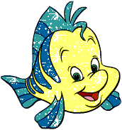
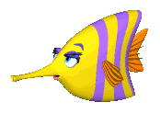
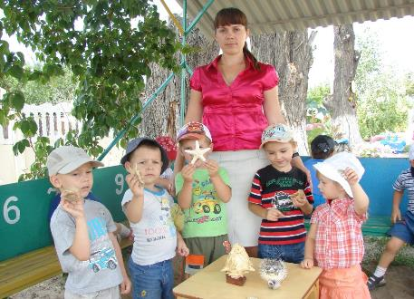
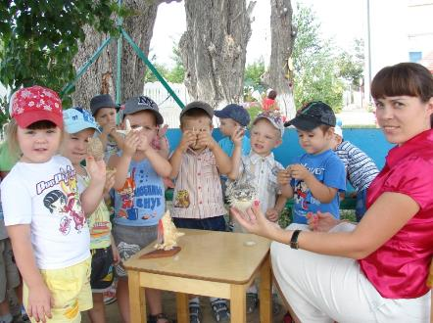
Морские ракушки, звезды, рыба-шар

Slide 10
«Морские обитатели» выставка рисунков

Slide 11
Центр мелкой моторики и сенсорики

Slide 12
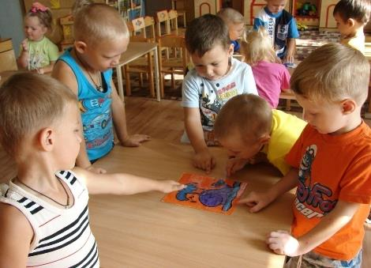
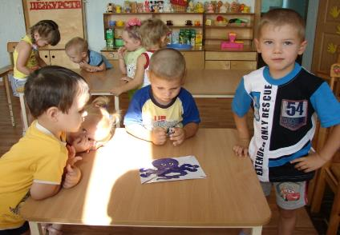
Собираемразрезные картинки

Slide 13
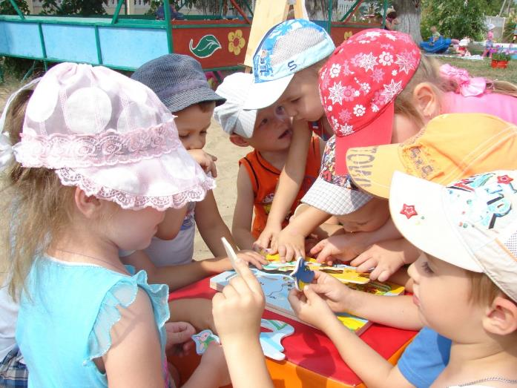
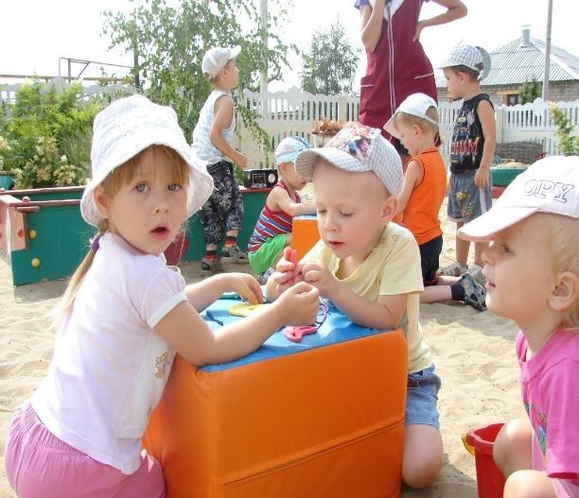
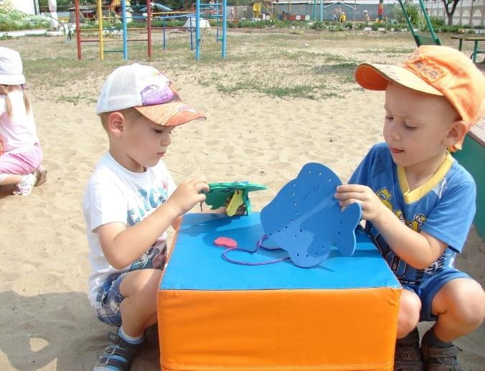
Знакомимся с морскими обитателями

Slide 14
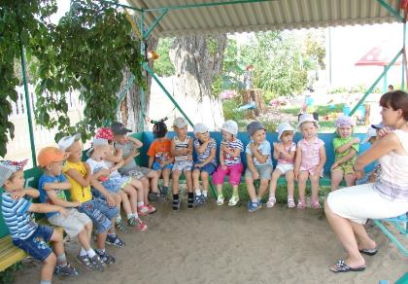
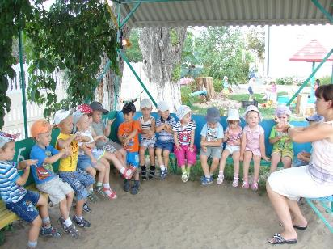
Пальчиковая гимнастика

Slide 15
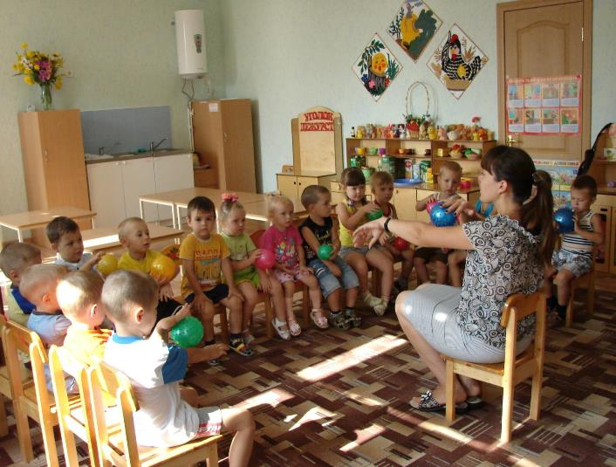
Работа с массажными мячиками

Slide 16
Центр науки

Slide 17
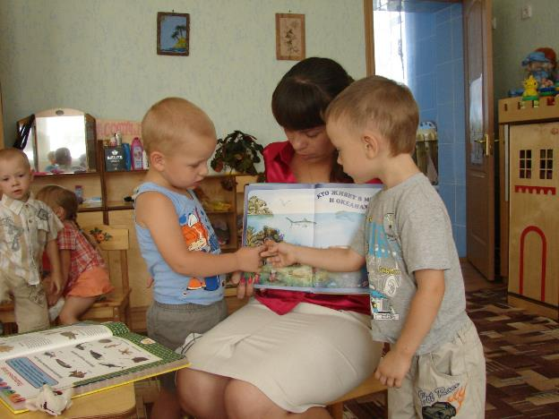
Какая интересная энциклопедия!

Slide 18
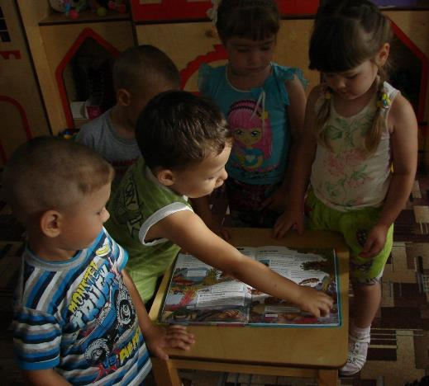
Какая интересная энциклопедия!

Slide 19
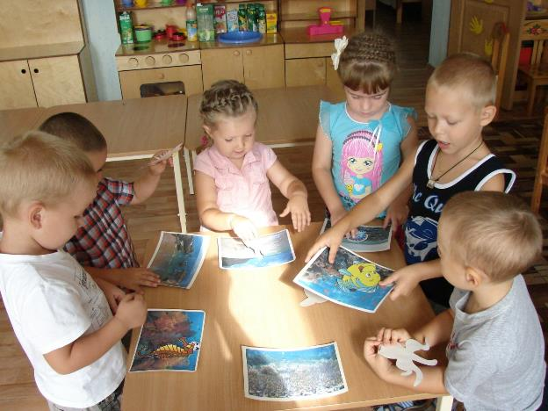
«Кто где живёт»

Slide 20
Центр движения

Slide 21
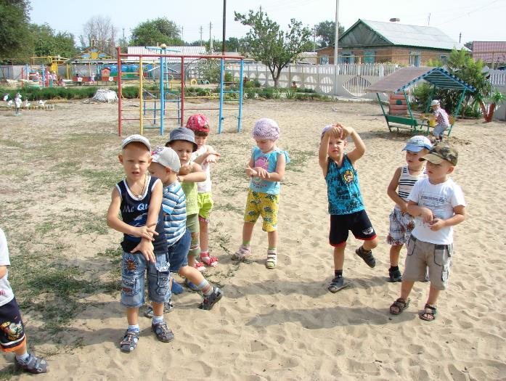
Утренняя гимнастика «Море волнуется раз…»

Slide 22
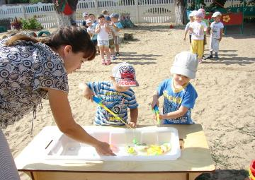
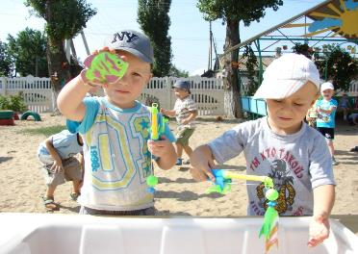
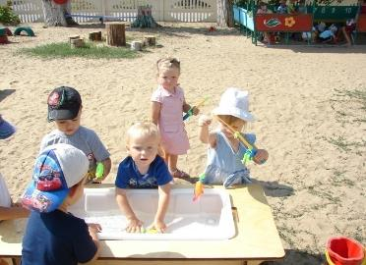
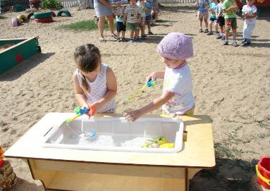
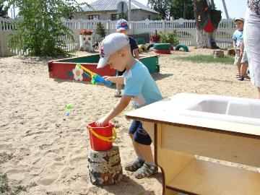
Ловим рыбку, соревнуясь

Slide 23
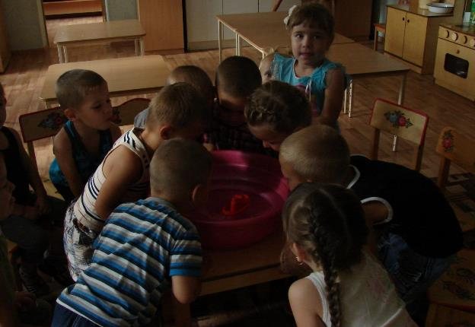
Дыхательная гимнастика «Покатаем кораблик»

Slide 24
Центр музыкальной деятельности

Slide 25
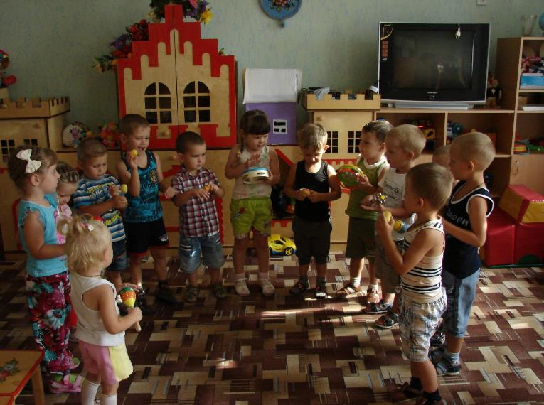
Наш веселый оркестр

Slide 26
Музыкально – ритмические движения

Slide 27
Крокодилы, крабы, чайки…

Slide 28
Центр искусства

Slide 29
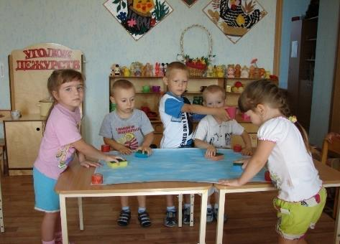
Наше море
Работа по тонированию

Slide 30
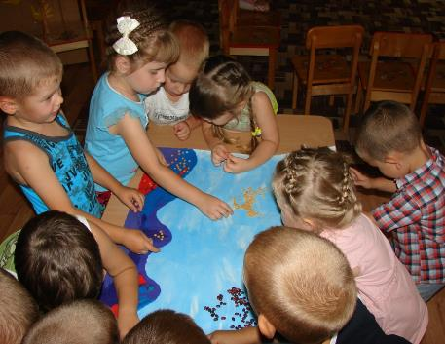
На дне морском
Налепы,
аппликация из круп и природного материала.

Slide 31
«Кто
приплыл к нам в гости?»

Slide 32
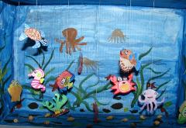
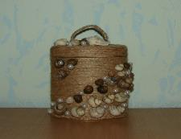
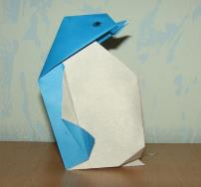
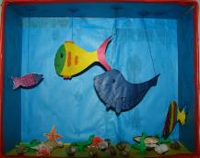
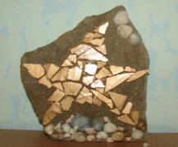
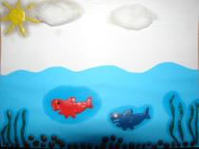
«Море и морские тайны» выставка поделок

Slide 33
Психологический центр

Slide 34
Поработали, устали – отдохнуть пора нам!

Slide 35
Развлечение «Путешествие в подводный мир».

Slide 36
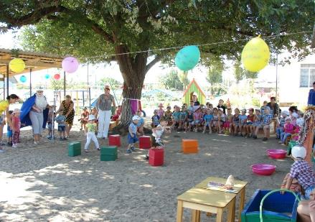
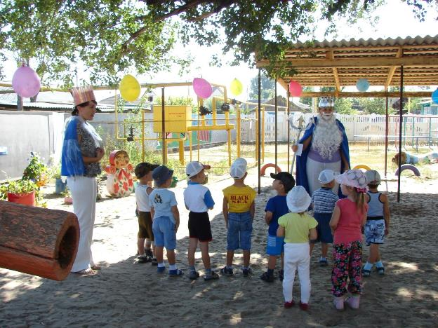
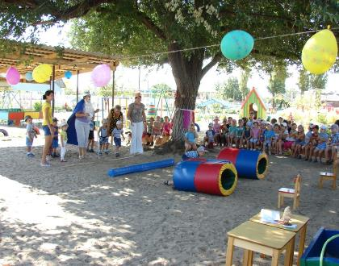

Slide 37
В гостях у Нептуна

